Slide 1
VY_32_INOVACE_D6.14
Autor: Mgr. Nováková Jana
Datum vytvoření: listopad 2011
Ročník: 6.
Vzdělávací oblast: Člověk a společnost
Vzdělávací obor: Dějepis
Tematický okruh: Starověk
Téma: Starověká Indie

Slide 2
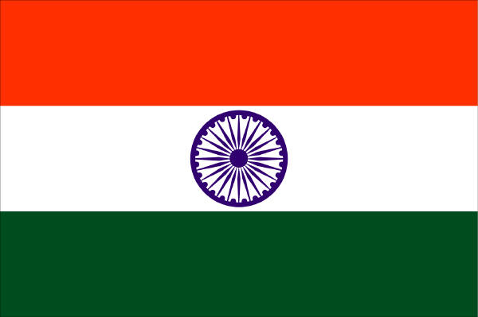
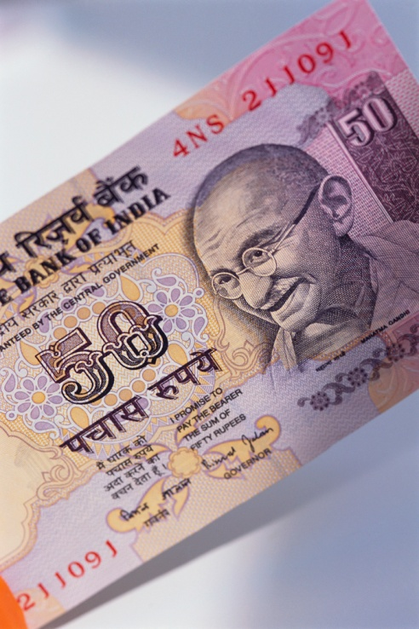
STAROVĚKÁ INDIE

Slide 3
rozkládala se na poloostrově Přední Indie
pohoří Himálaj
největší řeky Indus a Ganga (podle ní pojmenována)
vhodné podmínky pro zemědělství a říční dopravu
v povodí řeky Indus – první civilizace = harappská

Slide 4
Zemědělství
využívali pravidelných záplav
pěstovali obilí, sezam, bavlnu, rýži, luštěniny
chovali koně, ovce a hovězí dobytek
místo rádla pluh

Slide 5
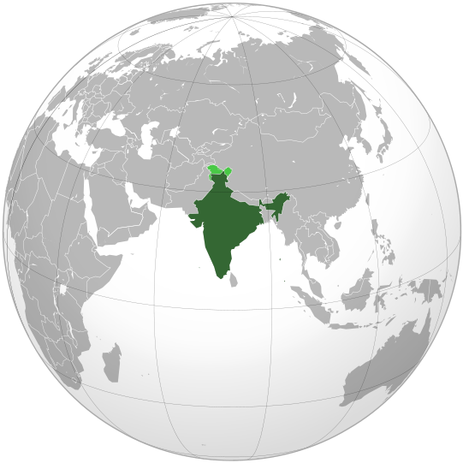
[cit. 2011-11-22]. Autor: Ssolbergj
Dostupný pod licencí Creative Commons na www: http://cs.wikipedia.org/wiki/Soubor:India_(orthographic_projection).svg

Slide 6
Státní útvary v Indii
vyspělá města -> pravoúhlé ulice a dělila se na dvě části:
a) hrad (citadelu)
b) podhradí
kolem r. 1500 př. n. l. vpád bojovných indoevropských árijských kmenů -> obsadili území a podmanili si domorodé obyvatelstvo
ve 4. stol. př. n. l. pronikl do Indie makedonský král Alexandr Veliký

Slide 7
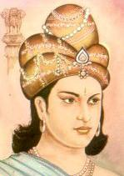
Ašók – nejvýznamnější král, velmi moudrý
- vládl v letech 273 – 232 př. n. l.
- politika mírumilovnosti
- svoje výroky nechal tesat do sloupů, šířily
mravní zásady
[cit. 2011-11-22]. Autor: PD-Art tag
Dostupný pod licencí Creative Commons na www: http://cs.wikipedia.org/wiki/Soubor:Ashoka2.jpg

Slide 8
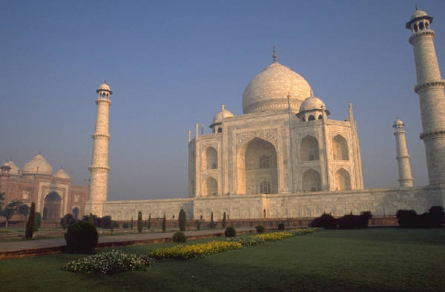
Náboženství
a) Hinduismus – vícebožství (Brahma, Višna, Šiva)
- věří v reinkarnaci
b) Buddhismus – jednobožství
- bůh Buddha (osvícený)
- cíl odvrátit od utrpení a zlého a
dosáhnout stavu blaženosti
(nirvána)
                Tádž Mahal

Slide 9
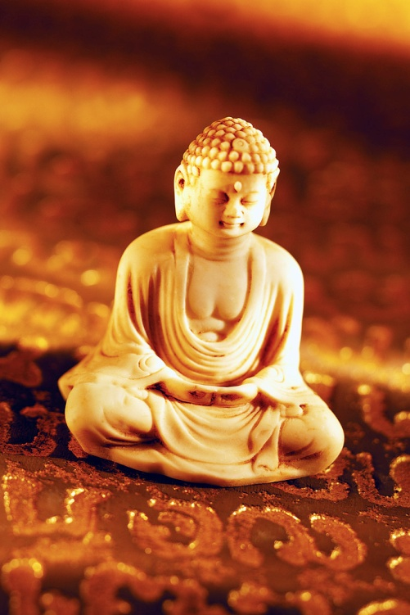
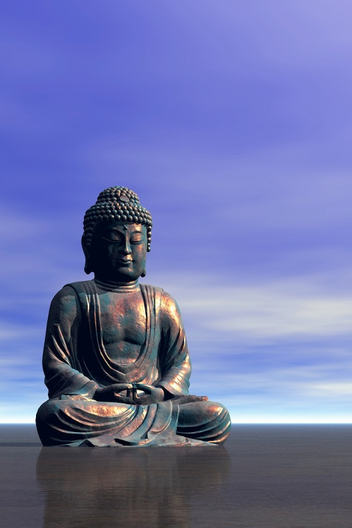
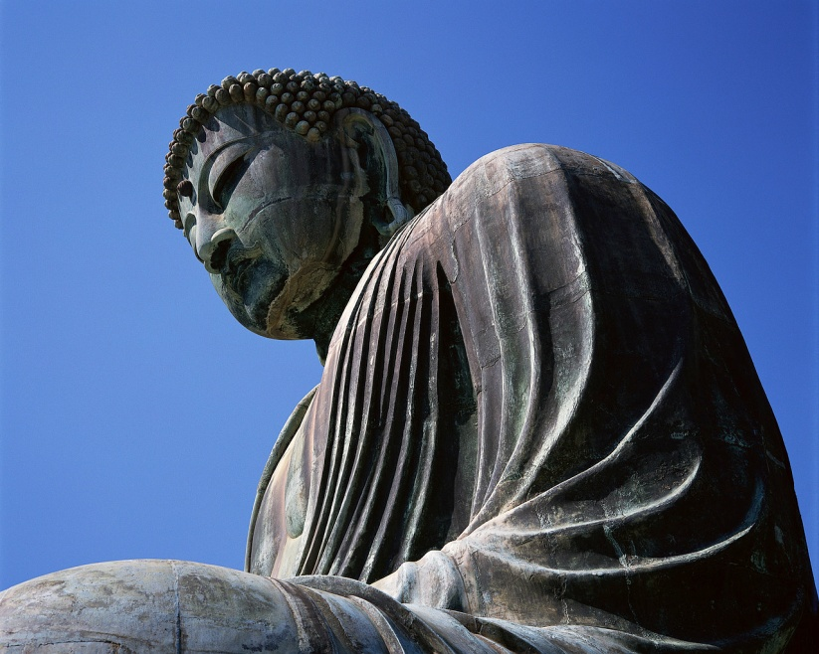
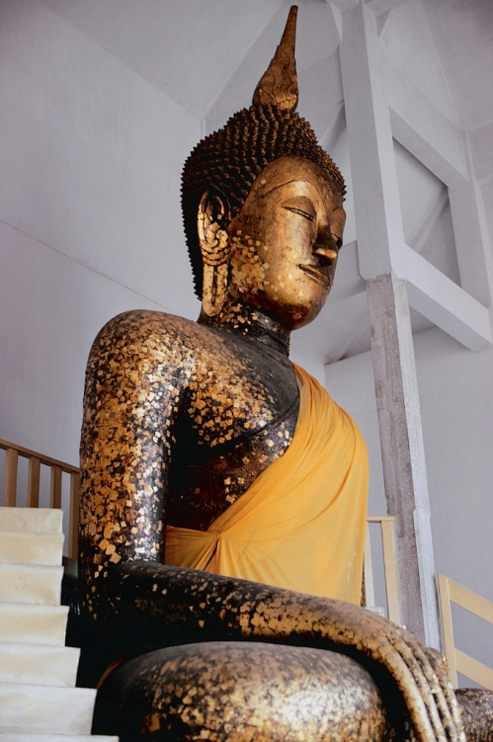
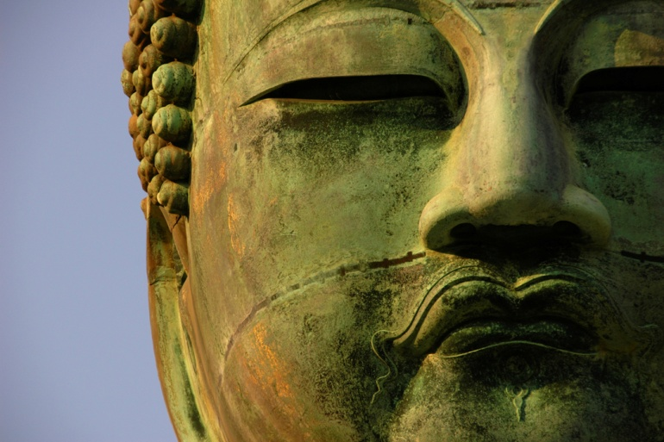
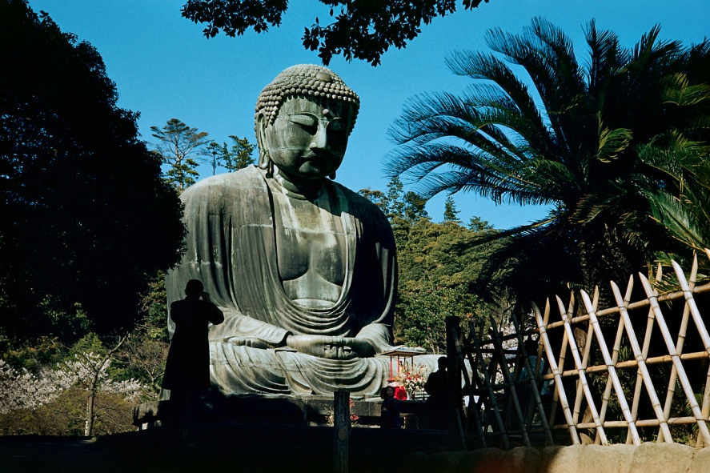
Buddha

Slide 10
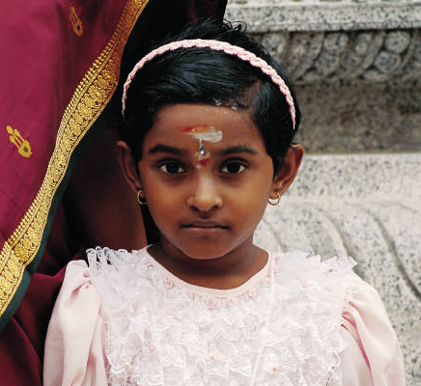
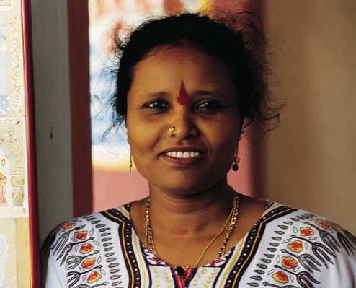
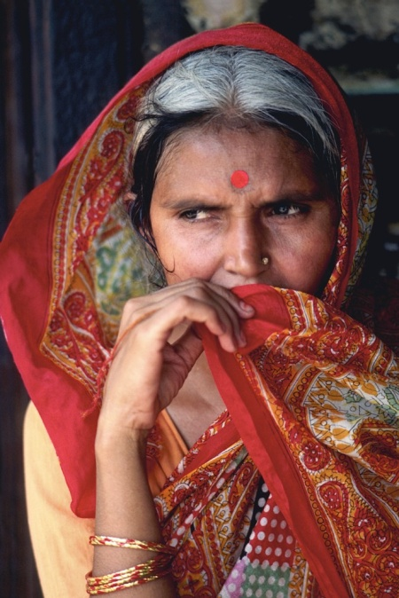
Kasty
= společenské vrstvy
Kněží – brahmáni
Vojáci
Zemědělci, rolníci, obchodníci
Šúrové (služebníci předchozích kast)
+ původní domorodé obyvatelstvo – žádná
práva

Slide 11
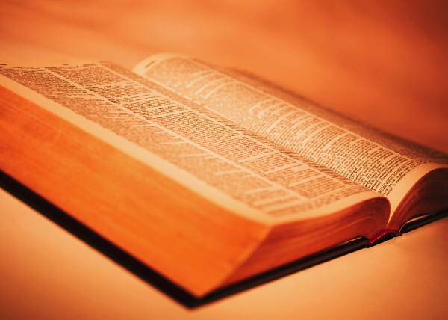
Písmo a literatura
Hláskové písmo
Sánskrt – literární jazyk
Védy – nejstarší literární památky (hymny, modlitby)
VĚDA
desetinná číselná soustava, jako první počítali s nulou
vypočítali tzv. Ludolfovo číslo
vypočítali délku slunečního roku
objevili, že Země se točí kolem své osy

Slide 12
Ověř si své nově nabyté informace
Doplň.
_____________ Indie se rozkládala na poloostrově
_________ ________. Její největší řeky jsou _________ a
_________. V Indii mají vhodné podmínky pro zemědělství.
Pěstují ________, _________, __________, ________ a
___________. Místo rádla používali _________. Měla vyspělá
města, dělila se na dvě části _________ a __________.
Ve 4. stol. př. n. l. pronikl do Indie makedonský král
_____________ _____________.

Slide 13
Nejvýznamnějším králem v Indii, který vládl v letech
273 – 232 př. n. l. byl _________. Svoje výroky nechal
tesat do _________, šířil tak tím _________ __________.
Náboženství bylo v Indii dvojí: ___________________ a
________________. _____________ věřili ve více bohů a
uznávali reinkarnaci. _____________ měli pouze
jednoho Boha a to __________. Společenské vrstvy v
Indii se nazývaly ________. Indové používali ___________
písmo, literární jazyk byl __________ a nejstarší literární
památky se jmenovaly _________.

Slide 14
Metodika
k doplňování správných slov je vhodné využít interaktivní tabule a žáci doplňují pomocí pera v PP prezentaci nebo fixem rovnou na tabuli
další možnost je také psát do sešitů, na papír nebo využít jako menší opakovací testík

Slide 15
Řešení
Starověká Indie se rozkládala na poloostrově Přední
Indie. Její největší řeky jsou Indus a Ganga. V Indii mají
vhodné podmínky pro zemědělství. Pěstují obilí, sezam,
bavlnu, rýži a luštěniny. Místo rádla používali pluh. Měla
vyspělá města, dělila se na dvě části hrad (citadela) a
podhradí. Ve 4. stol. př. n. l. pronikl do Indie makedonský
král Alexandr Veliký.

Slide 16
Nejvýznamnějším králem v Indii, který vládl v letech
273 – 232 př. n. l. byl Ašók. Svoje výroky nechal tesat do
sloupů, šířil tak tím mravní zásady. Náboženství bylo v Indii
dvojí: hinduismus a buddhismus. Hinduisté věřili ve více
bohů a uznávali reinkarnaci. Buddhisté měli pouze
jednoho Boha a to Buddhu. Společenské vrstvy v Indii se
nazývaly kasty. Indové používali hláskové písmo, literární
jazyk byl sánskrt a nejstarší literární památky se jmenovaly
védy.

Slide 17
Použité zdroje:
RULF, J., VÁLKOVÁ, V.: Dějepis – pravěk a starověk. Praha:
SPN, 2004. ISBN 80-7235-274-1.
Obrázky jsou dostupné pod licencí Microsoft na Office.com.
www.wikipedie.cz

